Slide 1
Дезинформации
Дезинформации
Од:Михаела Трпковска,Стефан Панев,Марија Јанев и Ѓорги Дамјановски
FAKE
NEWS

Slide 2
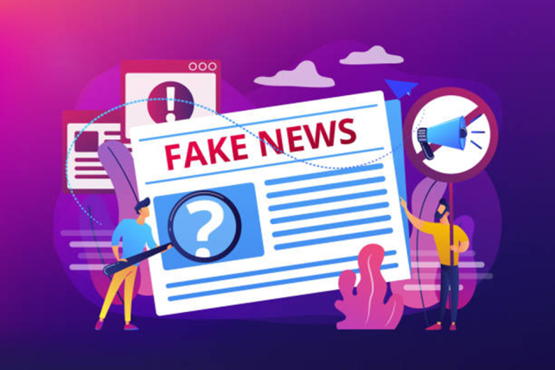
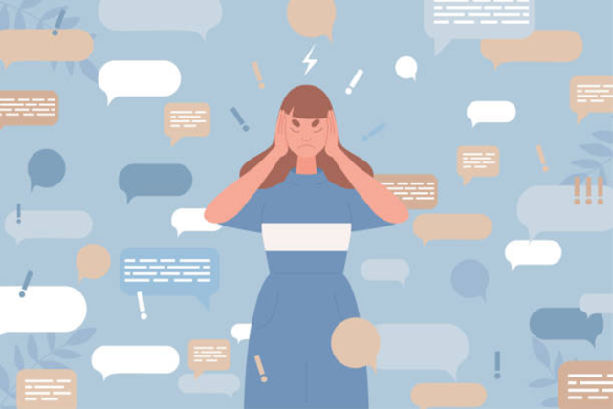
Што е дезинформација?
Дезинформациите имаат различни форми и содржат лажни информации за кои авторите се свесни, кои се споделуваат со цел да предизвикаат забуна, манипулација или погрешно толкување. Дезинформацијата може да биде составена од целосно креирана лажна информација, или може да биде мешавина од креирана информација и делумно вистинита информација, злоупотреба на изворите на информација, како и неосновани тврдења од официјални извори.

Slide 3
Начини на ширење на дезинформација
Дезинформациите можат да ја опструираат јавната способност за дебата по прашања и носење на одлуки на два начини.
Прво, даваат лажни информации на луѓето, понекогаш и лажна анализа, и на тој начин ги наведуваат луѓето да носат одлуки што се спротивни на она што тие всушност го сакаат или е во нивен интерес. (Ова е особено така за време на избори. Дезинформациите се користат за измама и манипулација на гласачите, плашејќи ги со имагинарни закани, всадувајќи им лажно чувство на страв и нудејќи им лажни решенија за направените проблеми).
Второ, дезинформациите воопшто немаат за цел да негуваат јавна дебата, туку токму спротивното. Речиси секогаш намерно ги туркаат луѓето кон усвојување на екстремни мислења и верувања кои не оставаат простор за компромис. Како што се стеснува можноста да се најде средина, така станува сè потешко за политичарите да ги бранат позициите за компромис и изнаоѓање на решенија што им овозможуваат среќна и безбедна коегзистенција за сите.

Slide 4
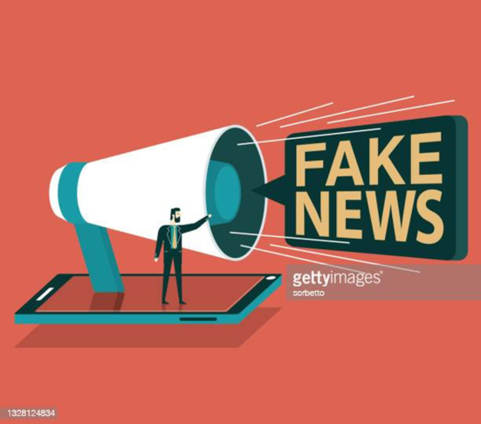
Како забележувате погрешни дезинформации?
Идентификувањето на дезинформации може да биде тешко. Клучен дел на идентификување на погрешна информација е да си поставиме дел од овие прашања:
Кој е авторот?
Дали тој/таа е сигурен извор?
Дали тие се гледаат како веродостојни како извори на вести за кои не работат?
Дали нивното известување било точно во минатото?
Што велат другите извори за таа тема?
Дали другите извори ги споделија истите информации?
Дали има вистински докази?

Slide 5

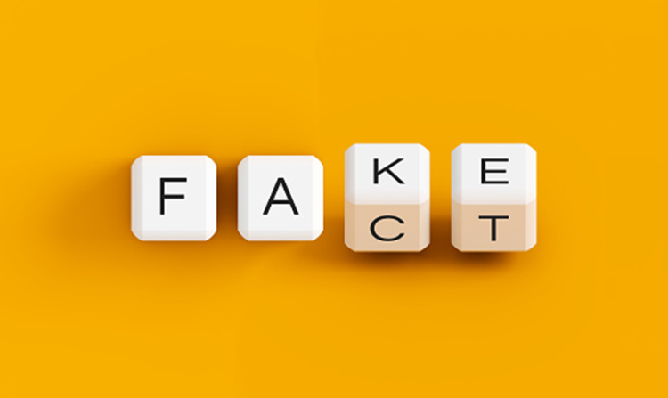
Примери за дезинформации
Најчести дезинформации во секојдневниот живот :
Најчести дезинформации се од типот на фејк профили на инстаграм или други социјални мрежи и пишување на сите од истиот профил или постирање слики (сликите се земани од оргиналниот профил и се ставени под друго име на тој фејк профил)
Друг пример за тоа е лажната вест дека Донал Трамп ќе го исклучи тикток.

Slide 6
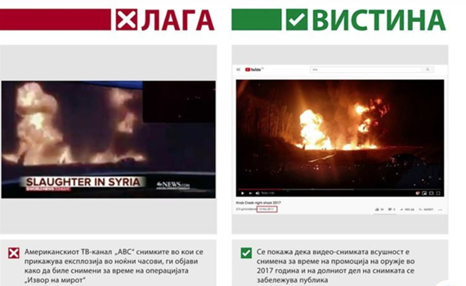
Пример за дезинформација
Откако на 9 октомври е покрената операцијата „Извор на мирот" чија цел е придонес за воспоставување на мирот и стабилноста на северот на Сирија, како и уништување на терористичкиот коридор, кој терористите на ЈПГ/ПКК настојуваат да го формираат јужно од границата со Турција, на интернет и во некои медиуми се шират разни лаги во врска со операцијата, јавува Anadolu Agency (AA).Овој пат американскиот канал „ABC" снимката која настанала за време на презентацијата на оружје ја објави како да е снимена во текот на операцијата „Извор на мирот".Како што напредува операцијата „Извор на мирот" така на социјалните мрежи и во медиумите се пласираат фотографии и видеоснимки, настанати во некои потполно поинакви ситуации, со цел ширење дезинформации и манипулирање со јавноста.

Slide 7
КВИЗ
1.Што подразбираме под дезинформација?
А)ширење на лажни вести
Б)факти
В)точни информации

Slide 8
Точен одговор:А)ширење на лажни вести
2.Дезинформациите се добро нешто и помагаат при истражувања.
Точно
Неточно

Slide 9
Точен одговор:Неточно
3.Дезинформацијата гласи:Донал Трамп
го.......
А)Укинува инстаграм во Италија
Б)Укинува снапчат во Америка
В)Укинува тикток во Америка

Slide 10
Точен одговор: В) Укинува тикток во Америка
4.Дали може да препознаеме дали нечив профил на социјалните мрежи е лажен преку начинот на однесување,сликите,следнебиците кој што го следат, објавите кој ги става и сл?
Да
Не

Slide 11

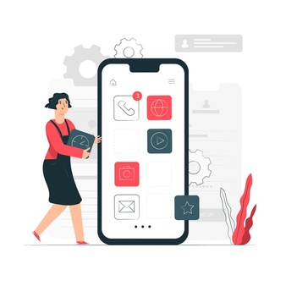
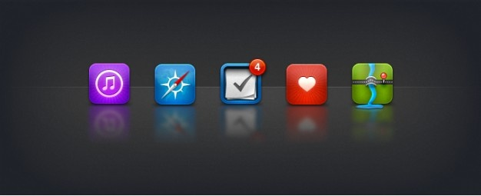
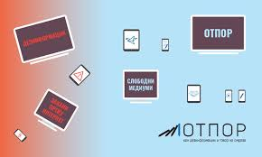
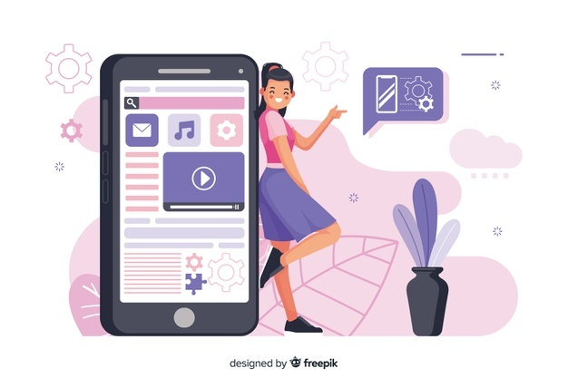
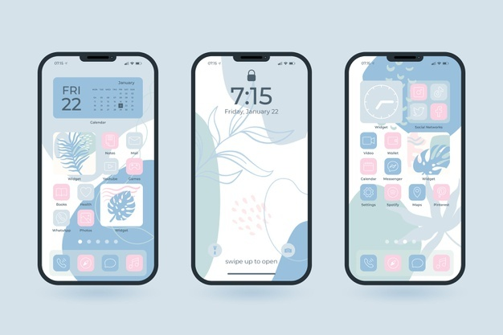
Ви благодараме на вниманието !

